Slide 1
JUNTA INTERNACIONAL DE FISCALIZACIÓN DE ESTUPEFACIENTES (JIFE)
-DISPONIBILIDAD DE OPIOIDES EN MÉXICO-
Dr. Alejandro Mohar Betancourt
18/febrero/2015
Notes:
1

Slide 2
ACCESO / SISTEMA DE FISCALIZACIÓN
NOTA DE EPIDEMIOLOGÍA CUIDADOS PALITIVOS
OPORTUNIDADES / PROPUESTAS

Slide 3
JIFE / INCB
International Narcotics Control Board
13 miembros / 13 países
ONU Convenciones Estupef.1961,1971,1988
Aliado Información-Discusión
http://www.incb.org/

Slide 4
SISTEMA DE FISCALIZACIÓN, TRES EJES:
Prevenir al abuso de sustancias que inducen dependencia.
Evitar la desviación de los estupefacientes del mercado legal al ilegal.
Acceso Universal de sustancias controladas para propósitos médicos e investigación, i.e. Un principio de Salud Pública.
CONCEPTO MEDICINA PALIATIVA
Panorama Mundial
Panorama Nacional
OPORTUNIDADES / PROPUESTAS
CONCLUSIONES

Slide 5
10 PRINCIPALES CAUSAS DE MUERTE -2011 TODAS LAS EDADES Y AMBOS GÉNEROS
Fuente. Fecha compilado desde el Depósito de Datos del Observatorio Global de la Salud

Slide 6
PACIENTES ADULTOS QUE REQUIEREN CUIDADOS PALIATIVOS
60 + años
15-59 años

Slide 7
MORFINA MUNDIAL PRODUCCIÓN, RESERVA, UTILIZACIÓN
0
0
0
0
0
0
Reservas
INCB. Annual Report 2012

Slide 8
PAÍSES PRODUCTORES DE MORFINA Y DERIVADOS 2012
PRODUCCIÓN ANUAL +480 TONELADAS

Slide 9
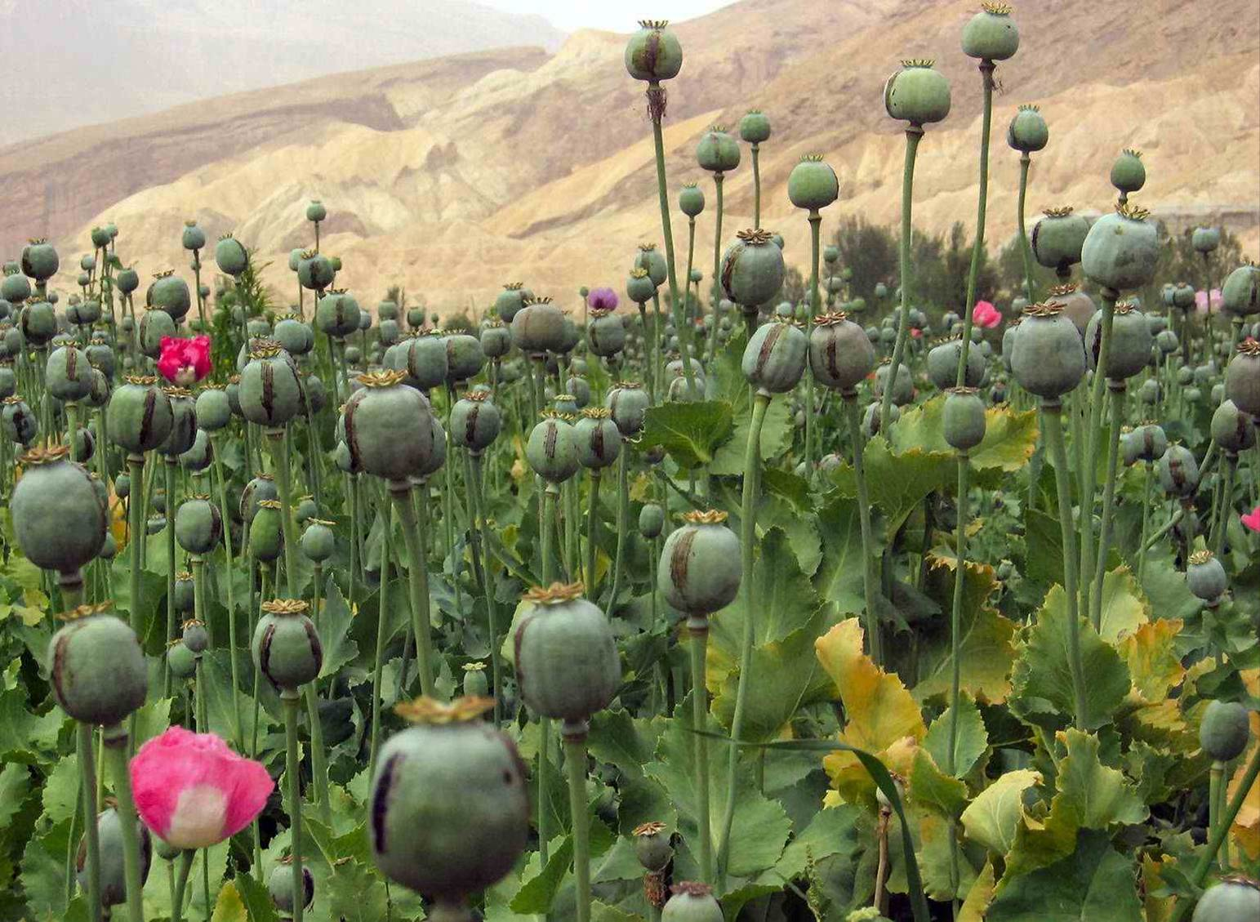
DIAGNÓSTICO MUNDIAL, HOY Distribución y Acceso
92% morfina→ 17% población 1er
8% morfina→ 83% población 2º-3er
Países productores
Toneladas anuales
Reservas
INCB, Annual Report 2013

Slide 10
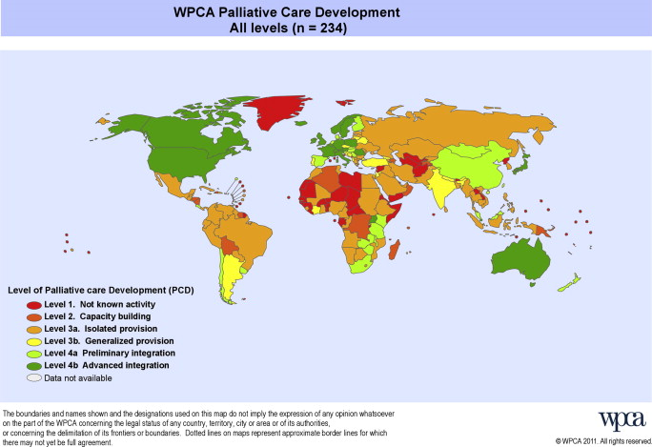

Slide 12
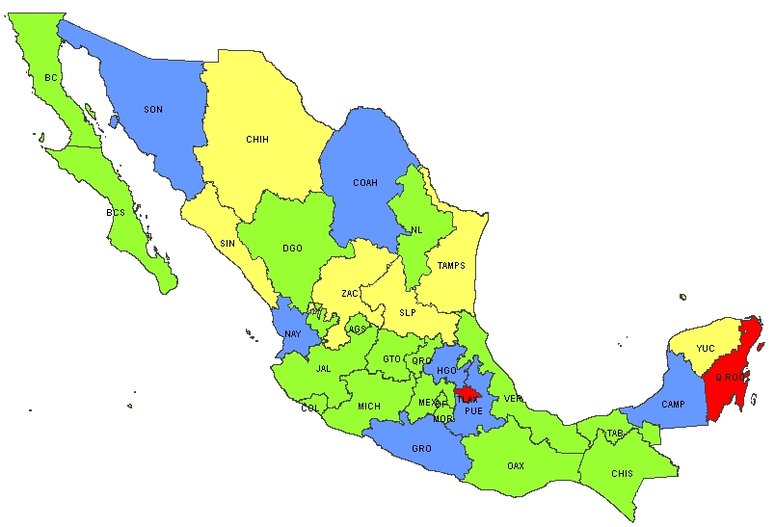
DISTRIBUCIÓN DE SERVICIOS
CUIDADOS PALIATIVOS -CLÍNICAS DE DOLOR-
Ambas (17)
Clínica de Dolor (6)
Cuidados Paliativos (7)
Ninguna (2)
EE UU 6,568
Canadá 500
DX
Necesidades
Población
Requerimientos
Fuente: INNCMSZ / Dirección General de Calidad y Educación en Salud, Septiembre 2014.

Slide 13
CLINICAS DE CUIDADOS PALIATIVOS Acceso a Medicamentos -Opiodes
PAÍS N POBLACIÓN RAZÓN P/HAB
Estados Unidos 6,568 314,659,000 1: 8,000
Canadá 500 33,573,000 1: 67,000
México 14 109,610,000 1: 7,829,000
Lynch te et al. Pain Symptom Manage 2013

Slide 14
DIAGNÓSTICO
El país latinoamericano que registra mayor consumo per cápita de morfina es Argentina con 10.1 mg per cápita.
Por su parte, México registra un consumo per cápita de morfina de aprox. 0.5 mg mientras que el promedio de la región se ubica en 1.54 mg per cápita.
Fuente: Pain & Policy Group. University of Wisconsin-Madison (2011). WHO Collaborating Center (2011)

Slide 15
ATENCIÓN MÉDICA DE ONCOLOGÍA (Oportunidad)
RED DE CENTROS ESTATALES CÁNCER –CEC- (33)
-Asoc Mex Est Tx Dolor-
D.F. (3)
Aguascalientes, Ags.
B.C.S. La Paz
Sin CEC
Saltillo, Coahuila
Zacatecas
Colima, Col.
Tapachula, Chiapas (2)
Querétaro
Chihuahua, Chih.
Hidalgo
Durango, Dgo.
Tlaxcala
Leon, Guanajuato (2)
¤
Acapulco, Guerrero
Morelos
Guadalajara Jalisco
Morelia Michoacán
Quintana Roo
Monterrey Nvo. León
Oaxaca, Oax. (2)
Puebla, Pue. (2)
Baja California
San Luis Potosí, S.L.P.
Culiacán, Sinaloa
Campeche
Hermosillo, Sonora
Villahermosa, Tabasco
Edo. de México
Victoria, Tamaulipas
Nayarit
Jalapa, Veracruz
Mérida, Yucatán (2)

Slide 16
Taller de Cuidados Paliativos Básicos
Proyecto del Seminario de Estudios Sobre la Globalidad de la Facultad de Medicina de la UNAM en colaboración con la ANM.
Objetivo: Capacitar a personal multidisciplinario en atención paliativa fomentando el interés en la formación continua.

Slide 17
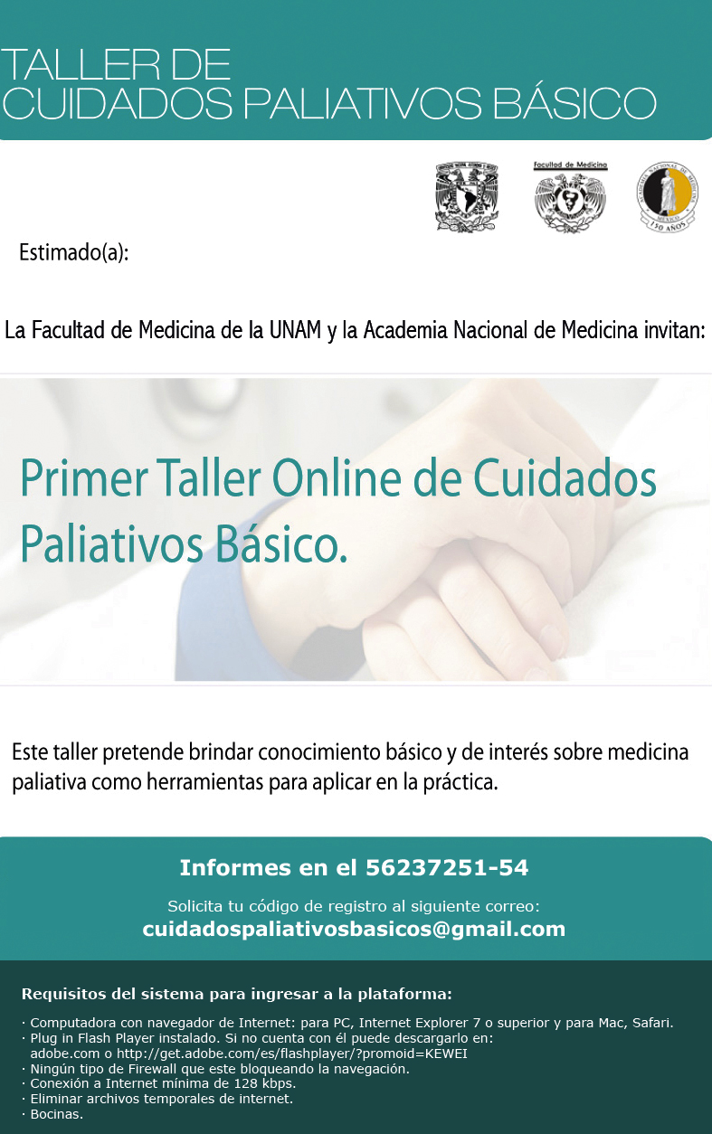
La plataforma ya se encuentra activa.
No tiene costo.
Dirigida a personal técnico y profesional interesado en el área de paliativos.
Seis módulos, una sesión de casos clínicos y posters.
http://tallerdecuidadospaliativosbasico.com/login.asp

Slide 18
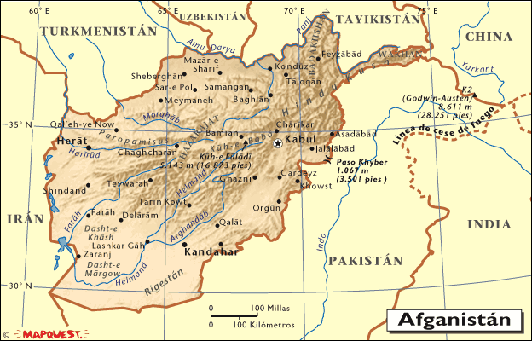
ESTUDIO DE CASO
En 2014:
-224 mil hectáreas
-50% del país
-7% incremento
-6,400 tons opio
-’09 / ’14 → Errad 4%

Slide 19
✔
PROPUESTA / RESUMEN
Control restrictivo de
medicamentos,
regulaciones y leyes
Decreto Integral
Gob Mx -SSalud
CsPs
✔
Falta de disponibilidad
de opioides
Falta de educación
sobre analgésicos,
en particular opioides
Falta de servicios
De Cuidados Paliativos

Slide 20
Gracias
www.incan.edu.mx

